Slide 1
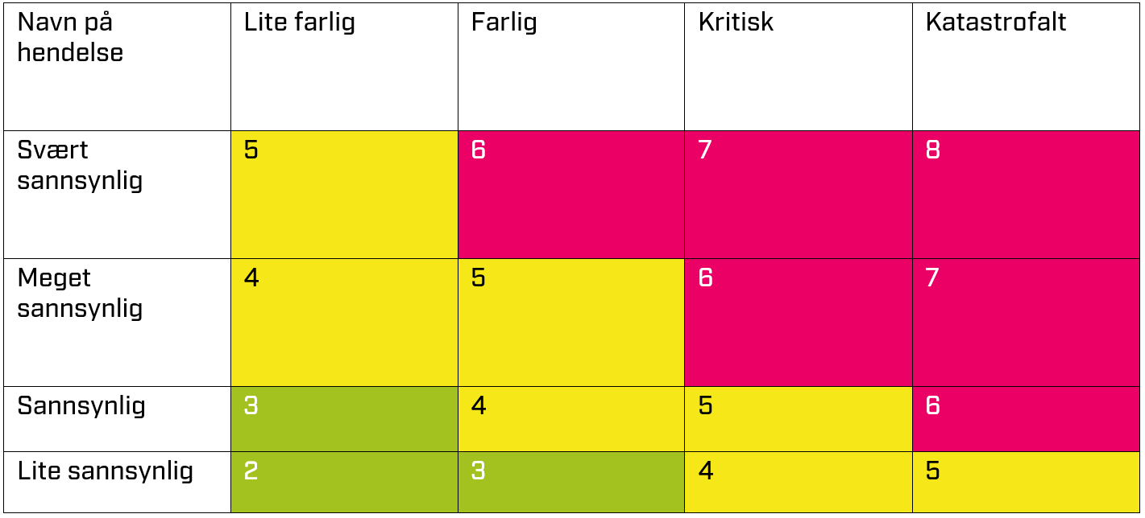
Regional risiko og sårbarhetsanalyse for produksjon og leveranse av drikkevann rundt Oslofjorden
Nils Erik Pedersen

Slide 2
Krav til sikkerhet – Overordnet ROS analyse
Eksempel: MOVAR har tilstrekkelig produksjonskapasitet til å forsyne egen region i 2060. De kan også tilby reservevann både til Folloregionen og til Sarpsborg/Fredrikstad. Det er imidlertid ikke tilstrekkelig kapasitet dersom MOVAR skal forsyne med full reservevanndekning både nordover og sydover samtidig.
Behovet oppstår dersom hovedkilden til Sarpsborg eller Fredrikstad og til Follo stopper opp samtidig. Risikoen for slike sammenfallende hendelser med alvorlige og langvarige konsekvenser er liten og kostnaden for helt å eliminere risikoen er høy.
Det er behov for å utarbeide en overordnet ROS analyse som tar for seg risiko og konsekvens ved større hendelser med regional påvirkning.

Slide 3
Overordnet ROS
Mangel på innsatsfaktorer, eksempelvis mangel på fellingskjemikalier, CO₂, el. og som vil kunne stanse anlegg som benytter samme rensemetode.
Langvarig strømbrudd i deler av regionen.
Langvarig tørke (2 år).
Flom.
Terror/sabotasje.
Brudd på viktige overføringssystemer, skader i fjellrom/tunneler etc.
Endret råvannskvalitet.
Langvarig vedlikehold, samtidig med uønskede hendelser på kritiske komponenter.
Cyber-angrep.

Slide 4
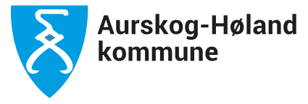
Holsfjorden
Oslo kommune (VAV)
Maridalsvannet
Elvåga
GLOMMA
Asker og Bærum vannverk (ABV)
Nedre Romerike vannverk (NRVA)
Glitrevannverket
Oppegård vannverk (Stangåsen)
Gjersjøen
Glitre
Røysjø
(Holsfjorden)
Vannsjø
MOVAR
Isesjø vannverk
(Sarpsborg)
FREVAR
Baterød vannverk
(Sarpsborg)
GLOMMA
GLOMMA

Slide 5
Oslo kommune (VAV)
Asker og Bærum vannverk (ABV)
Nedre Romerike vannverk (NRVA)
Regionale avtaler om vannforsyning og reservevannforsyning reduserer risikoen.
Glitrevannverket
Oppegård vannverk (Stangåsen)
Store prisforskjeller på kjøp av vann fra de ulike produsentene påvirker valg og etablering av infrastruktur.
Vannforsyning bør bygges ut i fra regionale behov, med best mulig sikkerhet uten kortsiktige økonomiske intensiver.
MOVAR
FREVAR
Baterød vannverk
(Sarpsborg)

Slide 6
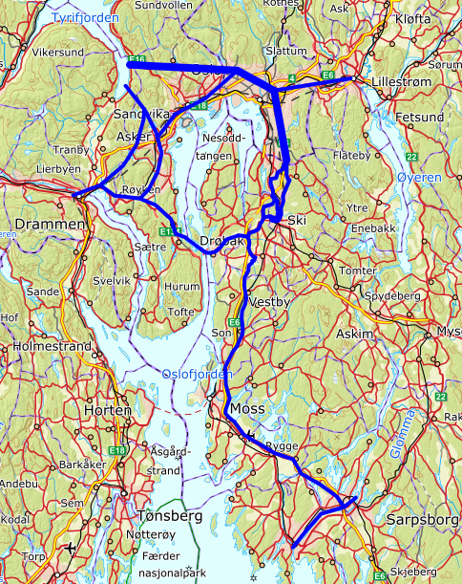
Store gevinster med regionalt samarbeid mellom vannprodusentene og kommunene.
Hvilken rolle kan fagrådet ta?

